Slide 1
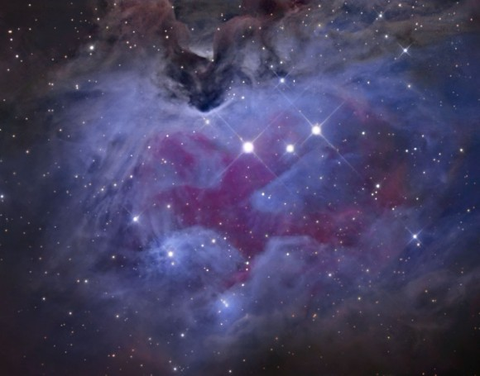
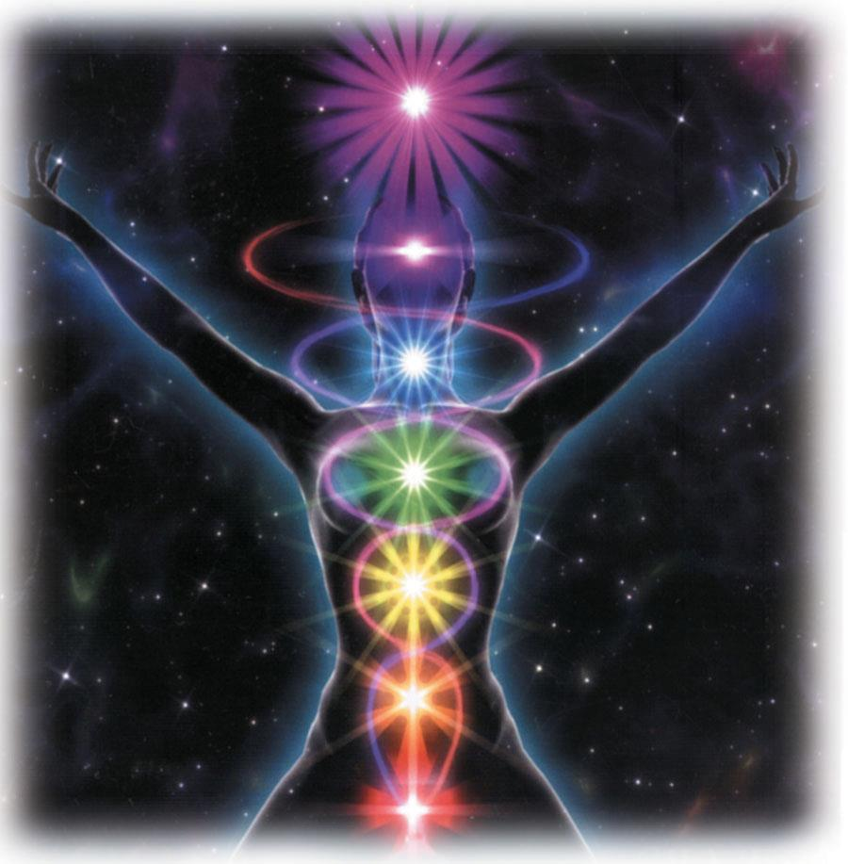
Csillagporból születtünk
Hogyan éljük meg lelki felemelkedésünket a magasabb tudatosság felé

Slide 2
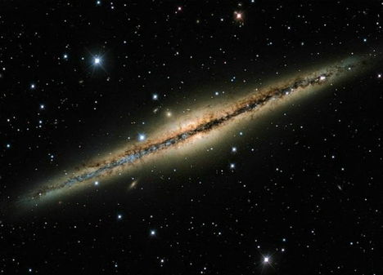
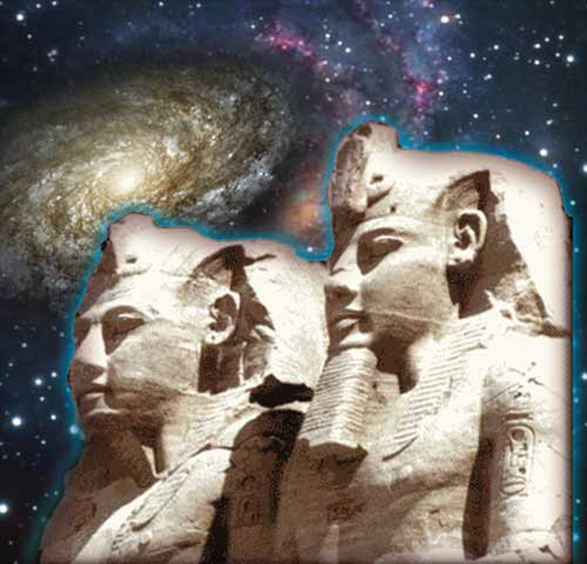
Visszaemlékezés csillag eredetünkre
Csillagokbeli energiák üzenete.
Csillagporból származunk mindannyian. Multidimenzionális lét küldötteiként vagyunk itt a Földön, hogy egy a számotokra láthatatlan világ hírnökeiként segítsünk nektek a Nagy Változások korszakának beköszöntével. Az Oroszlán korszak tudatosságát már mind megéltük, és visszaemlékezünk előző életünk Atlantiszi, Egyiptomi, és Lemúriai megélésére. A lét egy fejlett korának tükörképe vagyunk, amit átmentünk most a Vizöntő korába, életünk új állomására. A komosz más és más pontjáról égi csoportok, mesterek, szellemi vezetők, angyalok, arkangyalok, szeráfok és kerubok jönnek, hogy segítőkké, őrzőkké, és tanítókká váljanak számotokra. Míg az arkangyalok és az angyalok közelebb állnak az emberhez, addig a szeráfok és kerubok inkább az isteni szférához állnak közelebb.

Slide 3
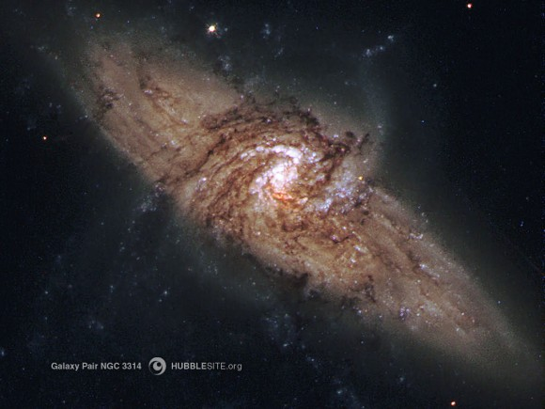
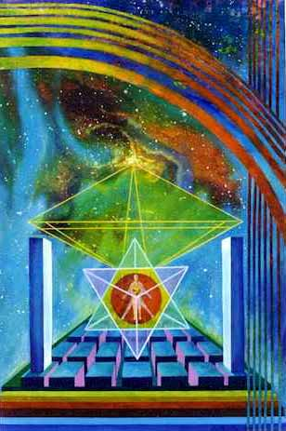
Gallaktikus korszak
A Gallaktikus korszak fénykorát élitek meg most. Nagy dolgok tanúi és egyben teremtői lehettek. Földönkívüli csillaghajók merkabái jönnek le, hogy kövessék munkátokat, hogy egy jobb életet teremtsetek Naprendszerünk Foton Övbe lépése során. Tudatosságunk emelésével egy magasabb szintű létforma felé haladunk, amit Isten Embereknek nevezünk. Ez a létforma csak a fényt és a szeretetet engedi be magához.
Azok lesznek az új kor pionírjai akik a békét és szabadságot teremtik meg a Földön. Akik ezen a kapun belépnek, azoknak már nincs vissza út, mert lelkük egy szép új világ felé van elkötelezve.

Slide 4
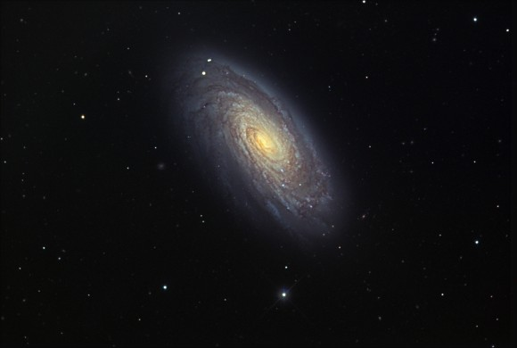

Földünk felemelkedése
Hosszútávon derül majd ki, hogy lelketek, hogyan viseli el választásaitokat és a hozott áldozatokat. Az ősemlékezet előhívását nem könnyű megélni. Több próbán, megmérettetésen és tanuláson kell átmennetek mielőtt a magasabb Isteni rezgéseket befogadhatnátok. Mindenki saját maga dönti el, hogy szíve szerint melyik utat járja.
Még megélitek ezeket a hihetetlen változásokat, spirituális, testi, szellemi átalakulásokat, Földanyánk is átmegy ugyanilyen változásokon. Földünk olyan mint egy élő entitás, amely paradicsomi lét felé vezet benneteket, ha szeretettel és gondoskodással viseltettek iránta.

Slide 5
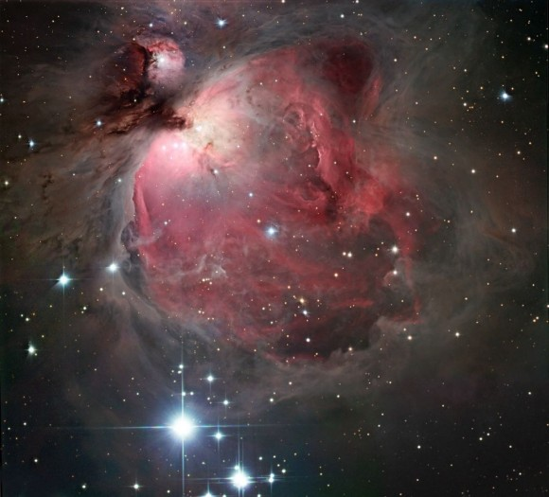
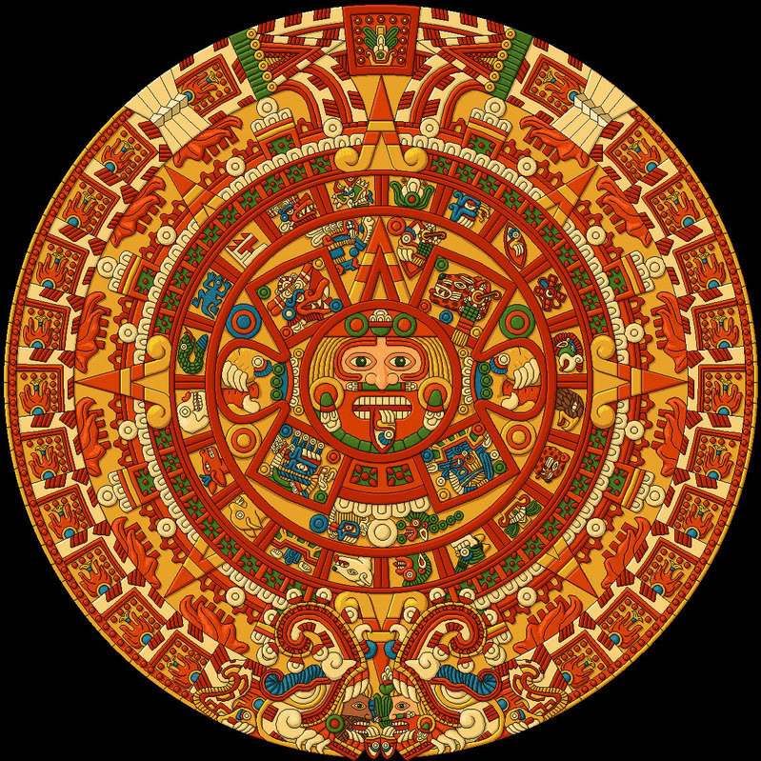
Maja ciklus
1961-ben felfedeztünk egy a Plejádok körüli nagy kiterjedésű arany színű fény energia felhőt, amin Naprendszerünk is minden bolygójával áthalad. Itt 2000 éves tartózkodásra számíthatunk új korszakot írva ezzel. A maják már rég tudták, hogy áthaladunk ezen a kozmikus szakaszon és kalendáriumukban pontosan meg is jósolták ezt az idő ciklust. A fényben tartózkodást galaktikus nappalnak, és az ezen kívüli tartományokat (11000 év), galaktikus éjszakának nevezték el.

Slide 6
Földünk ezek miatt a változások miatt egyre több helyen aktiválódik és földrengések, tektonikai mozgások, cunamik és hurrikánok várhatók. A naprendszer külső bolygói is energetikai változásokon mennek keresztül. A Neptunuszon és Uránuszon pólusváltást észleltek, amiből arra következtettek, hogy valószínűleg a Földön is bekövetkezik. A Naptevékenységek is egyre kiszámíthatatlanabbak. Vajon ezeknek es a fény effektusoknak köszönhetjük a genetikai változásokat, amin Földünk élőlényei átmennek? Magasabb tudatosságú magasabb rezgésű állapotok lesznek ezek számunkra? Nem csak a tudományok, de a spiritualitás is keresi erre a választ. Az ezotériában úgy tartják, hogy olyan csillagokbeli fényküldöttekkel találkozhatunk, akik spirituális ébredésünkhöz járulnak hozzá és segítenek ennek a nehéz életszakasznak a megélésében. A kvantum ugrás után a Föld stabilizálódását és egy fényes új korszakot jósolnak nekünk.

